Slide 1
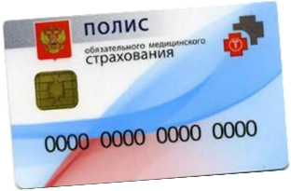
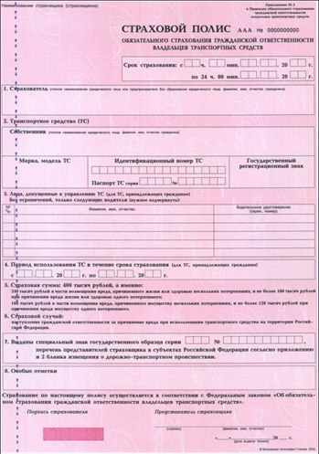
Проект группы 5 М6
«Содержание и методика преподавания тем по страхованию»
Разработка внеурочного мероприятия на тему «Что нужно знать о страховании?»
 | Задача | исполнитель
1 | Цель, задачи и планируемые результаты. Слайды для урока | Верченко Е.А.
2 | Разработка плана урока | А­лексеева Е.А.
3 | Описание деятельности педагога на каждом этапе занятий. Разработка теста. | Бабкина Г.И.
4 | Подборка интерактивных практических задач. | Абрамкина Е.В.
5 | Разработка ситуативных кейсов для команд | Глухушкина Н.Б. Кулакова Е.В.
6 | Список литературы | Афонина А. Н.
7 | Подборка видеороликов | Гордеева Ю.М.
8 | Задачи для домашнего задания | Бобровская Т.В.
9 | Слайды к выступлению, задачи для подготовки к олимпиаде, итоговый тест. | Григорьева Л.Л.

Slide 2
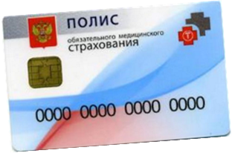
Цель:
Разработать педагогический инструментарий для поведения внеурочного мероприятия - тематического открытого занятия (тематической беседы, урока) по вопросам различных видов страхования.
Основные задачи:
ознакомление преподавателей с инструментами проведения внеурочных мероприятий по финансовой грамотности, в частности темы «Страхование».
разработка структуры проведения мероприятия;
подбор необходимой актуальной литературы;
разработка кейсов для закрепления полученных знаний;
разработка вариативного домашнего задания;
использование практикоориентированных методов и возможность использования полученных знаний при подготовки к олимпиаде по финансовой грамотности.

Slide 3



Схема организации внеурочного мероприятия
I. Организационный момент. Объявление новой темы, постановка целей урока, ознакомление с планом (3 мин.)
Сегодня мы с вами поподробнее познакомимся с таким понятием как «страхование» и попытаемся выяснить, какую роль играет страхование в нашей жизни.
II. Объяснение нового материала (20 минут)
Слайд № 1- № 2
Ученикам предлагается посмотреть видеоролик о значении страхования в жизни человека. После просмотра ролика провести беседу на тему происхождения слово страхование. Определите корень в слове «страхование» (ответ учеников: страх).
Слайд №3 – Знакомство с этапами развития страхового дела в России
Слайд № 4- № 7 объяснение нового материала
Слайд № 8- работа в группах, кейсы
Слайд № 9-11 решение практических ситуаций
Слайд № 12-19 рассмотрение теоретического материала
Слайд № 20 решение практических задач всем вместе.
III. Закрепление изученного материала (20 минут)
Слайд №21 - Игра «Страхование будущего», класс делится на 3 группы для создания рекламного ролика страховой компании. Время подготовки 10 минут, защиты- по 3 минуты
Слайд №22 -Работа с электронным учебником (10мин)
IV. Домашнее задание (2 мин) предлагается разные виды: работа с электронным учебником, прохождение теста, или работа с кейсом.

Slide 4
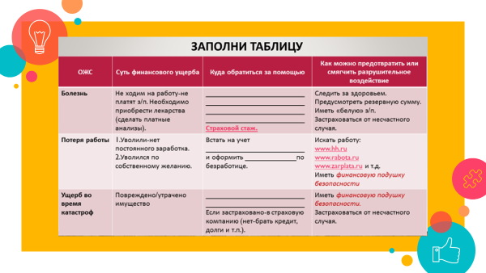

Данный материал поможет учителю реализовать принципы системно-деятельностного подхода при проведении мероприятия; смоделировать воспитательную и обучающую деятельность в соответствии с необходимыми целями, руководствуясь интересами, возрастными особенностями и возможностями учащихся; создать условия для самостоятельной учебно-познавательной деятельности учеников; организовать обстановку, способствующую вовлечению учащихся в мотивированную самостоятельную групповую и индивидуальную работу, основанную на собственных интересах и целях, подкреплённых их индивидуальным опытом и способностями.

Slide 5


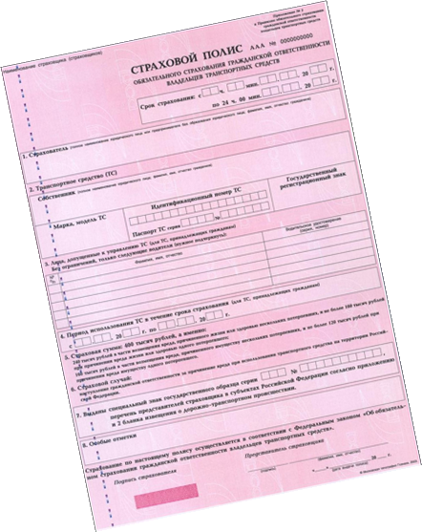

Данный проект предполагается реализовать во внеурочной деятельности, в летнем финансовом лагере. Мероприятия в рамках финансового фестиваля в школе, семейное мероприятие. Возраст детей 14-15 лет. А также в качестве занятий по подготовке к олимпиаде по финансовой грамотности.

Slide 6
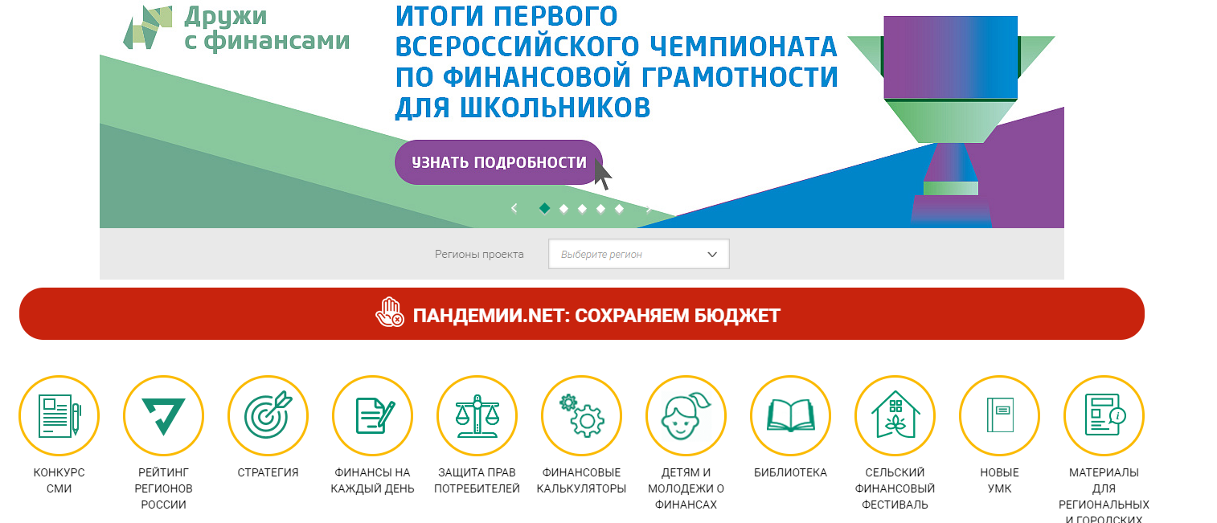
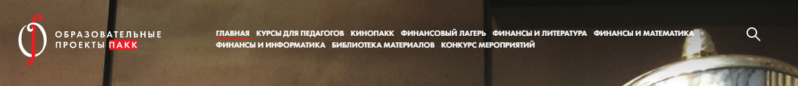
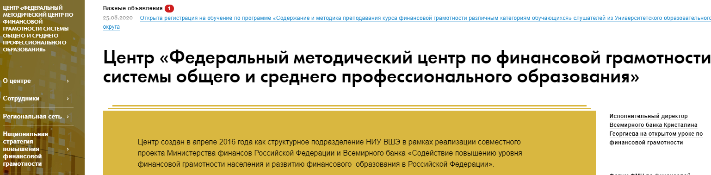
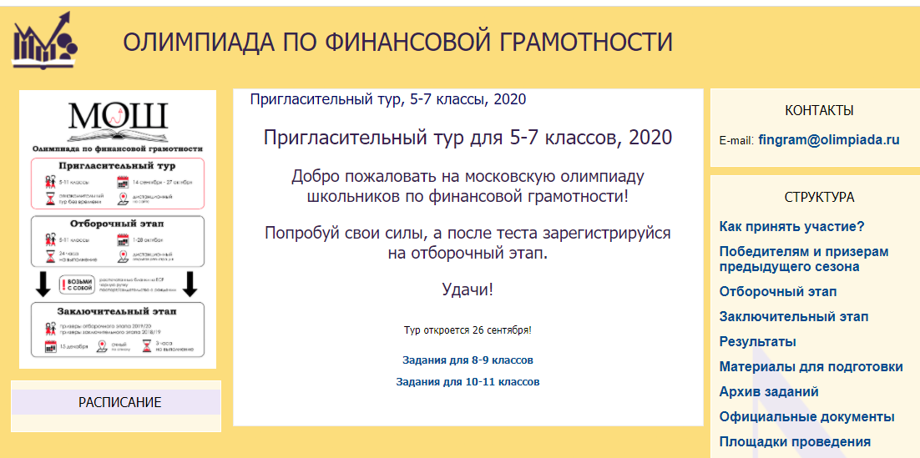
Источники информации, которые использовались при разработке проекта
http://dni-fg.ru/
https://vashifinancy.ru/
https://edu.pacc.ru/
https://fmc.hse.ru/
http://fingram.olimpiada.ru/invit5720

